Slide 1
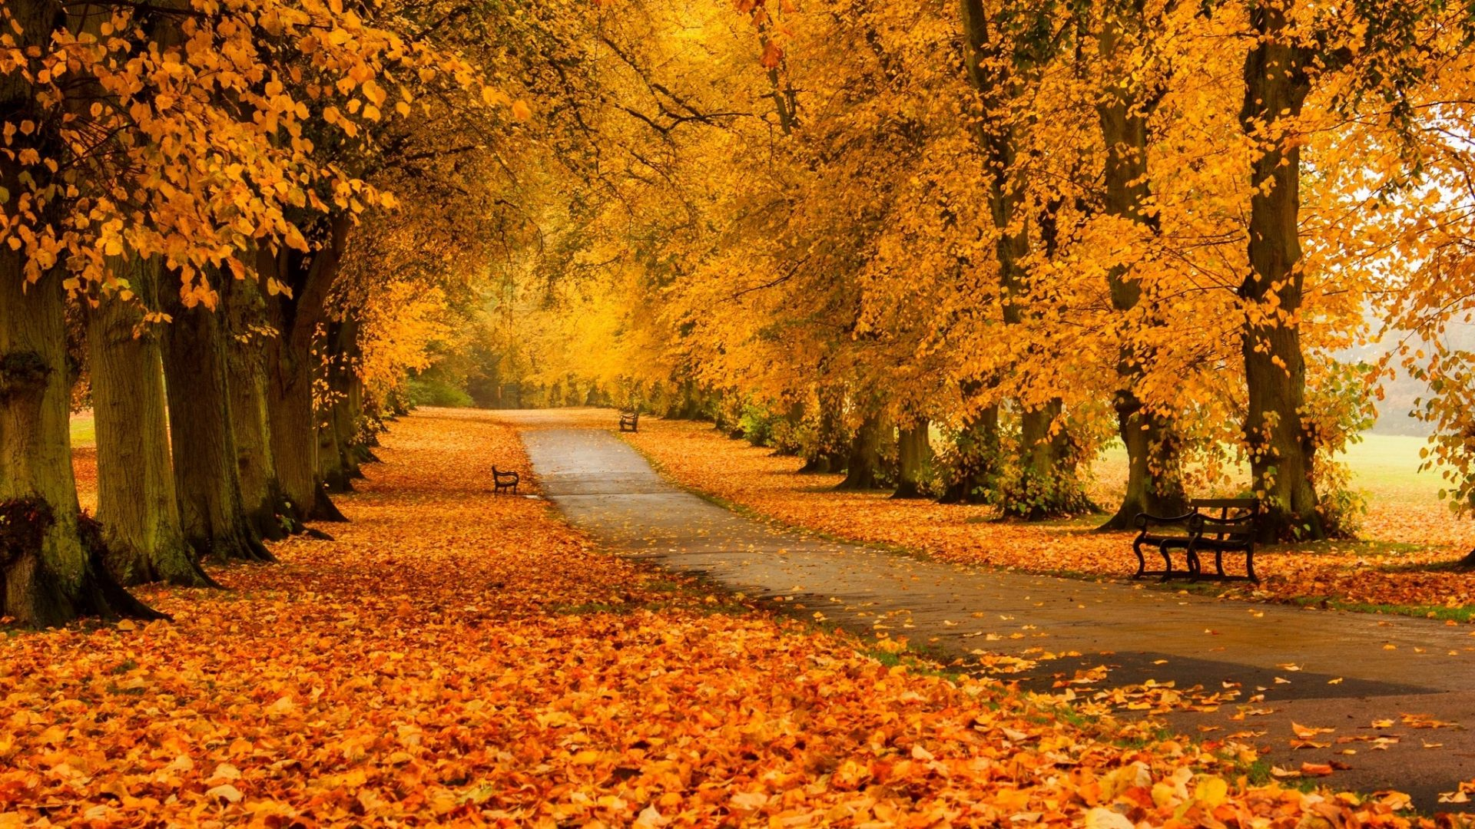
Золотая волшебница Осень.
Подготовила : учитель начальных классов Денисенко М.Е.

Slide 2
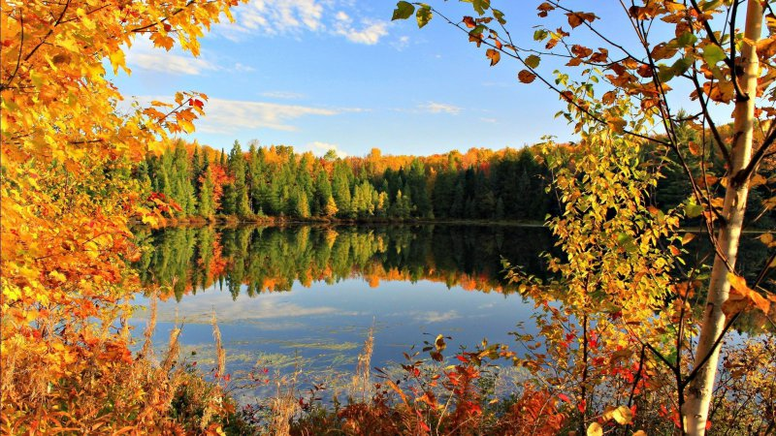
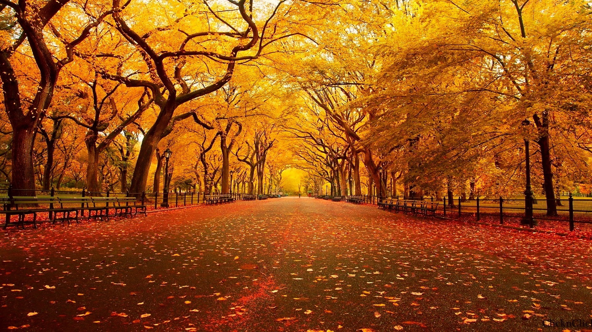
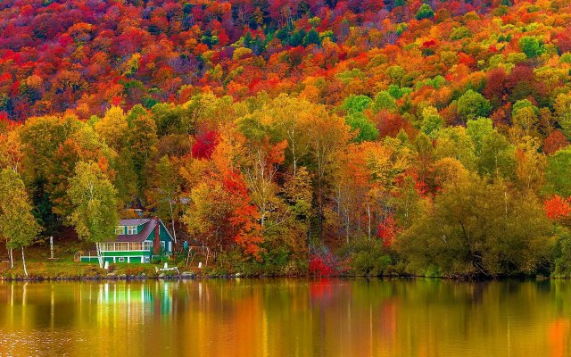
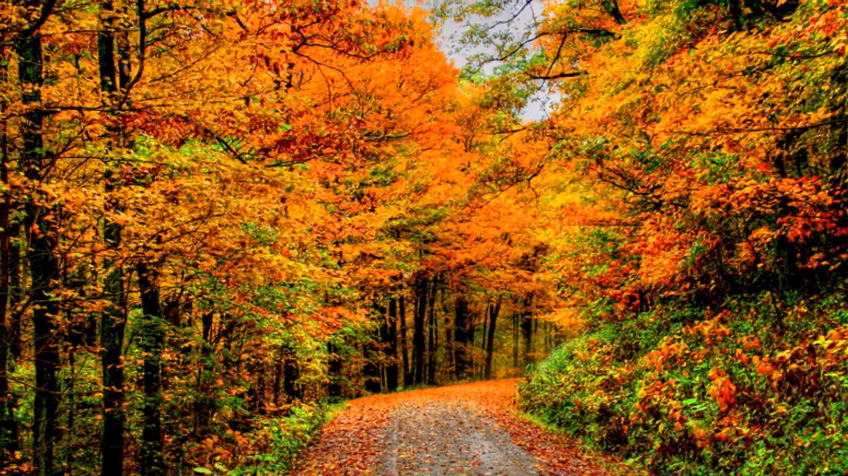
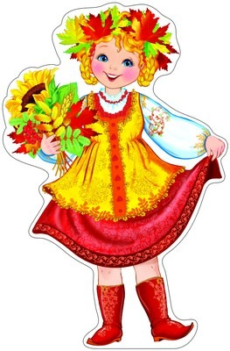

Slide 3
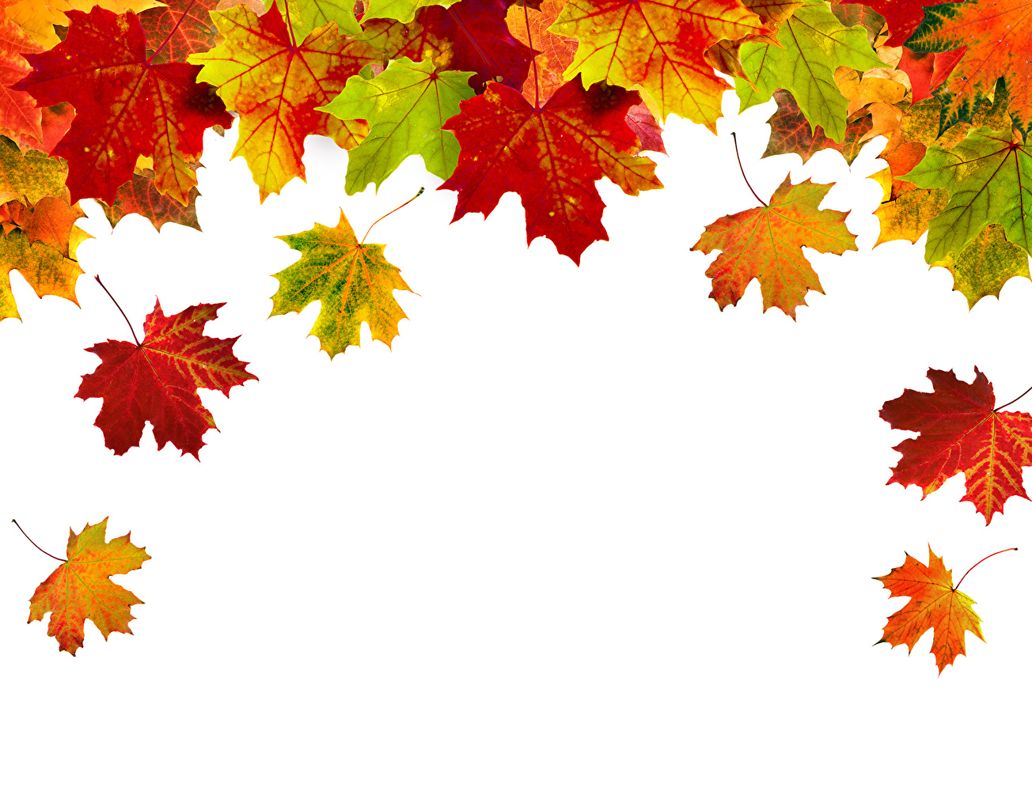
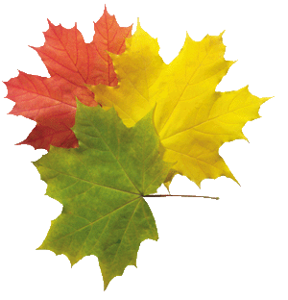
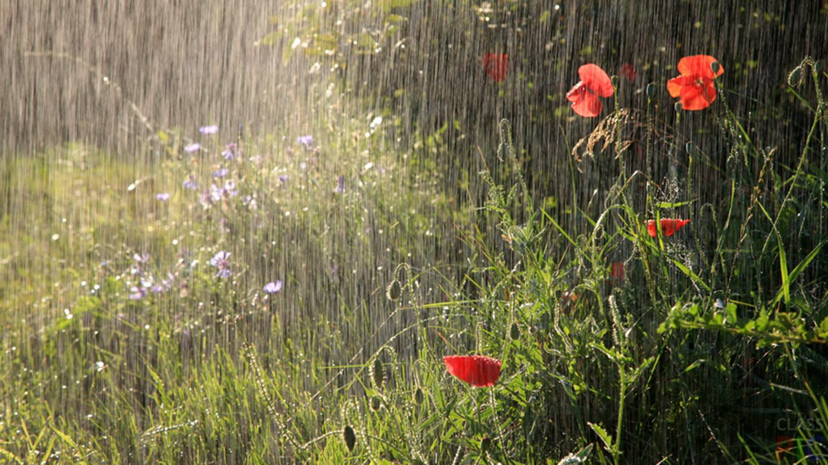
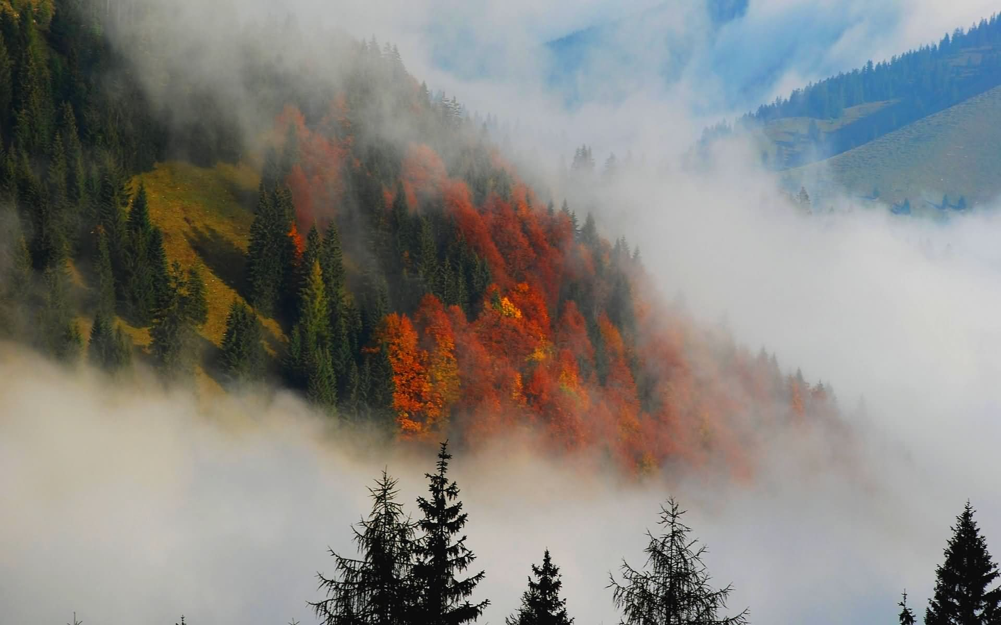
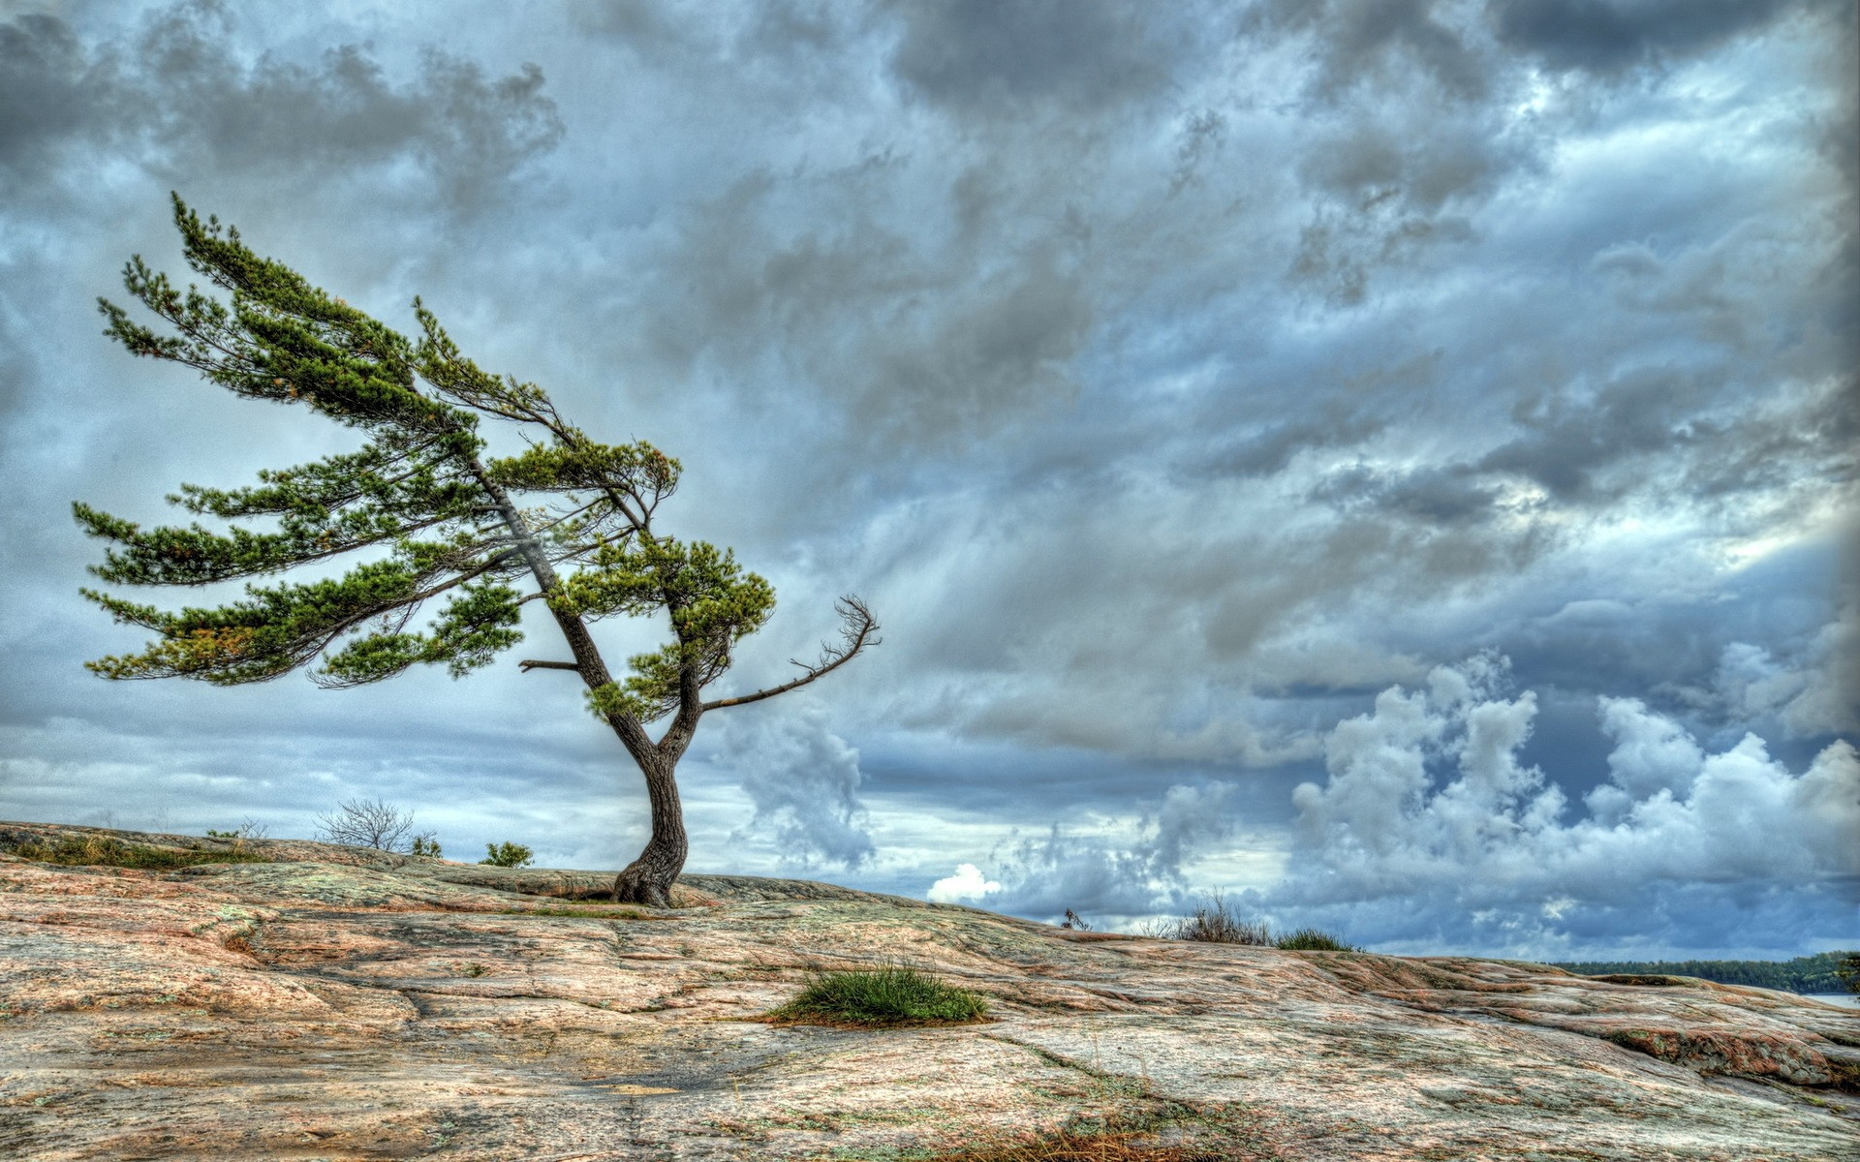
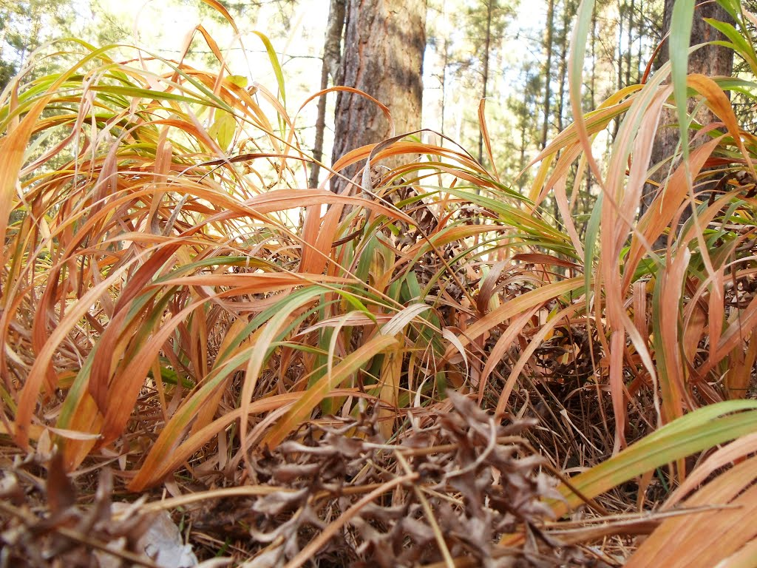
Загадки от осени:

Slide 4
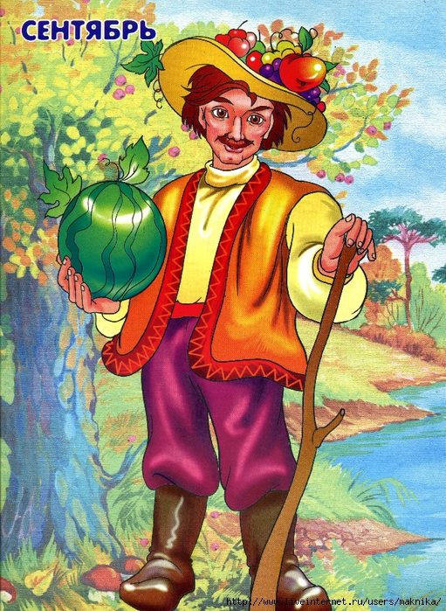

Slide 5
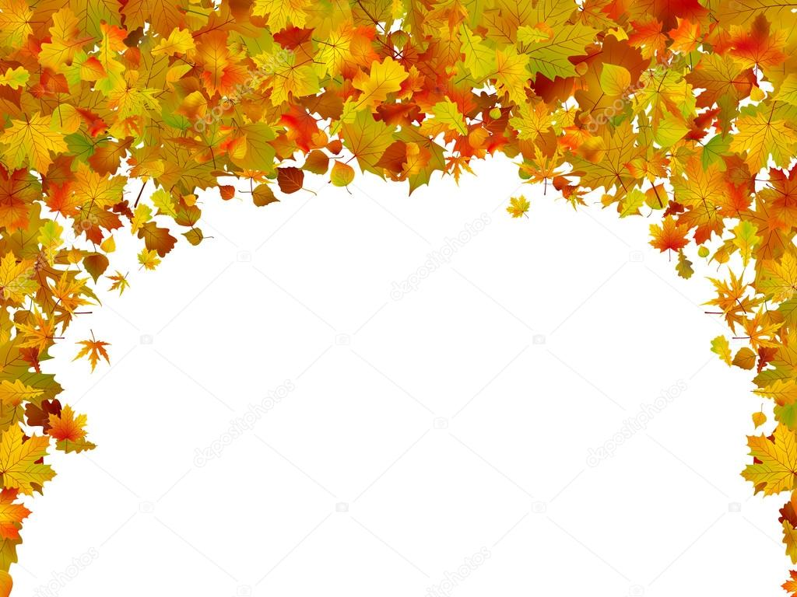
Сентябрь – младший брат осени. Название сентября происходит от латинского «септимус» и означает «седьмой». В древнерусском календаре сентябрь был седьмым по счёту от начала года. Первым тогда считали март, а не январь, как в современном календаре. В Древней Руси первый день сентября был первой встречей осени и назывался летопроводцем – проводами лета. Сентябрь – самый сухой месяц осени. Эти теплые деньки осени называются бабьим летом. Бабье лето обычно продолжается одну – две недели. Это самое лучшее время для сбора грибов.

Slide 6
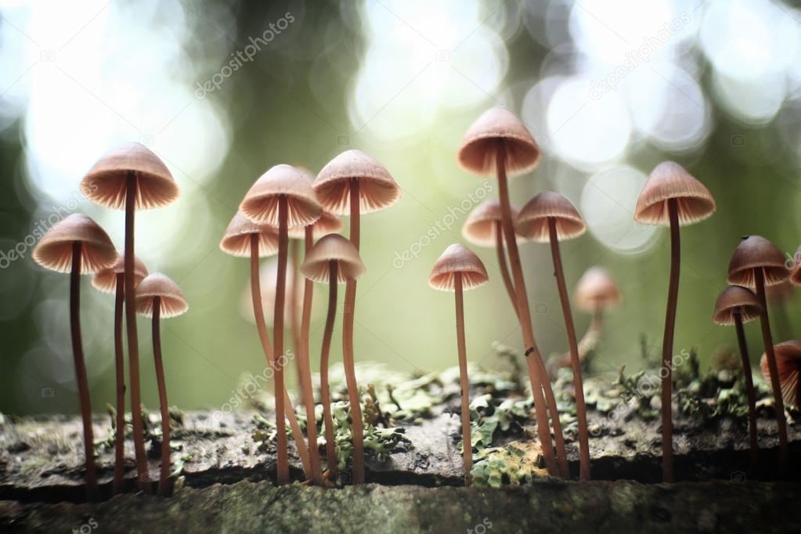
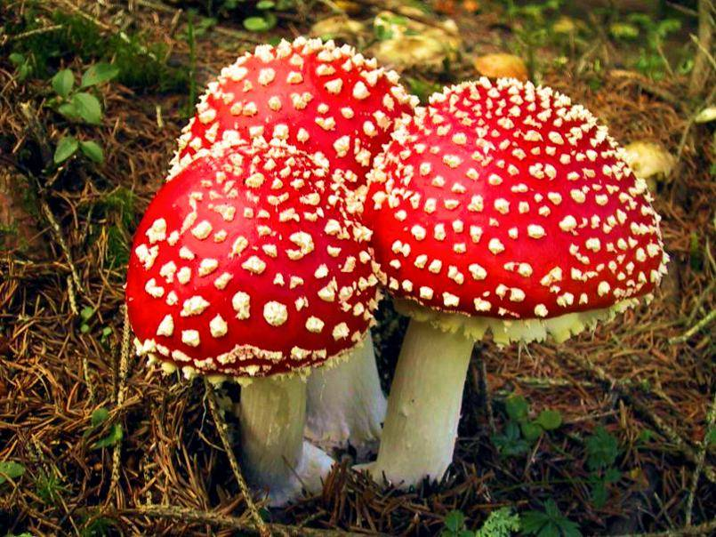
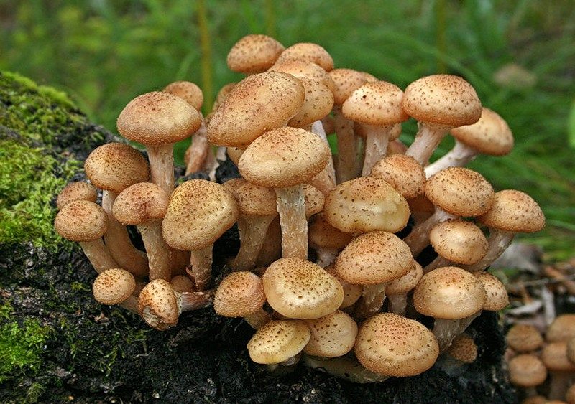
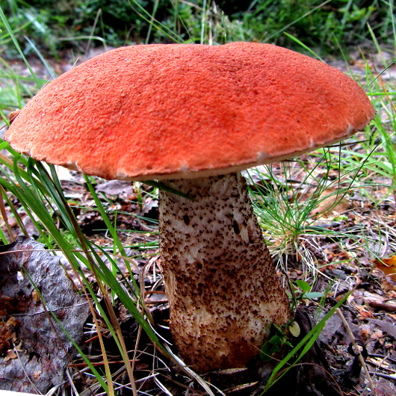
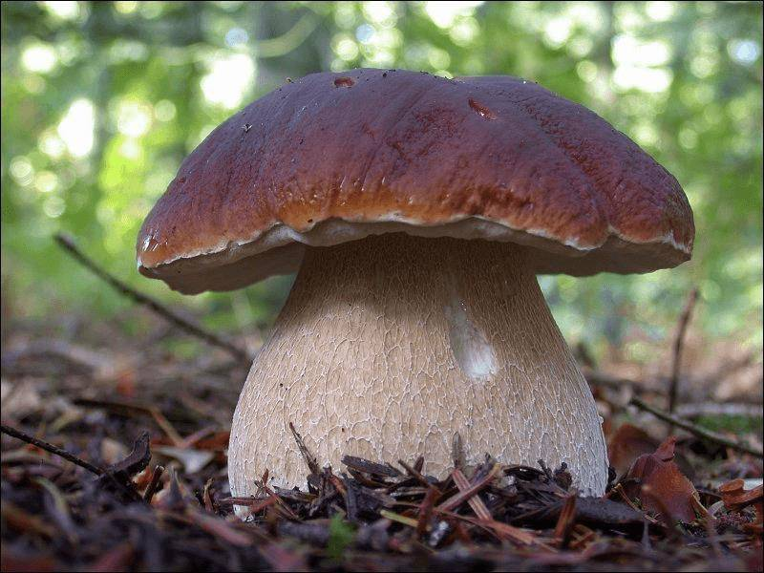
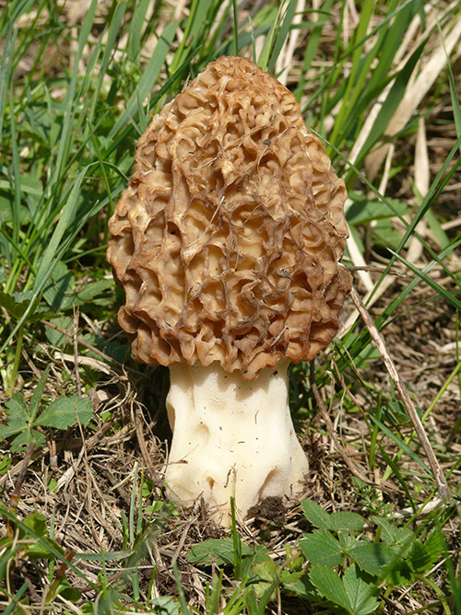
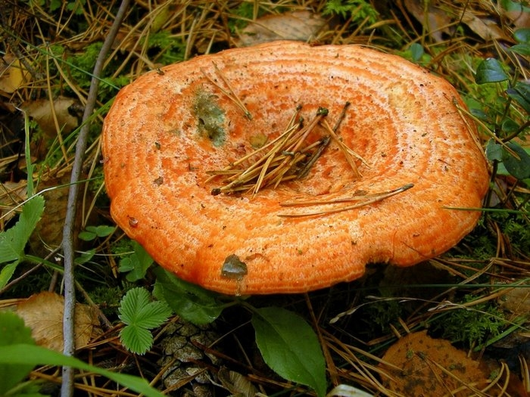
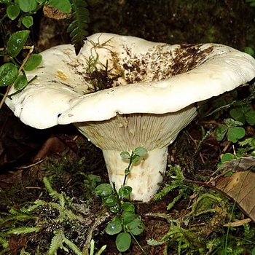
Грибные частушки:

Slide 7
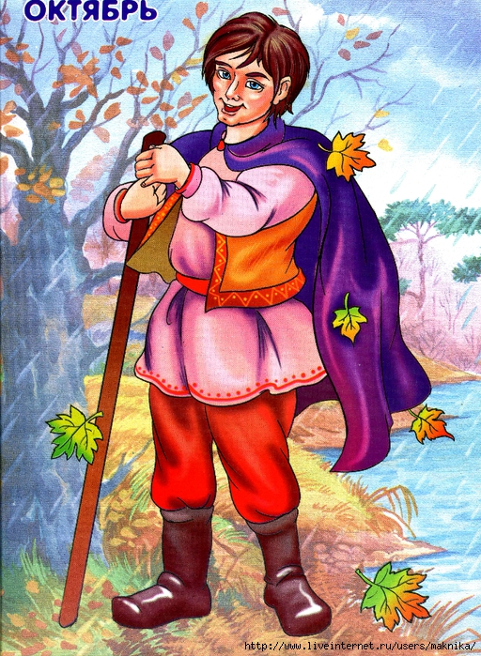

Slide 8
Октябрь называют вершиной осени. Почему? (Это середина осени). Хмурень – так называли октябрь в старину. Называют его ещё вечером года. В это время природа готовится ко сну. Дел у всех невпроворот. Деревьям надо вовремя сбросить листву, насекомым – схорониться в лесную подстилку или забиться в щели, последним птицам поспешить с отлётом.

Slide 9
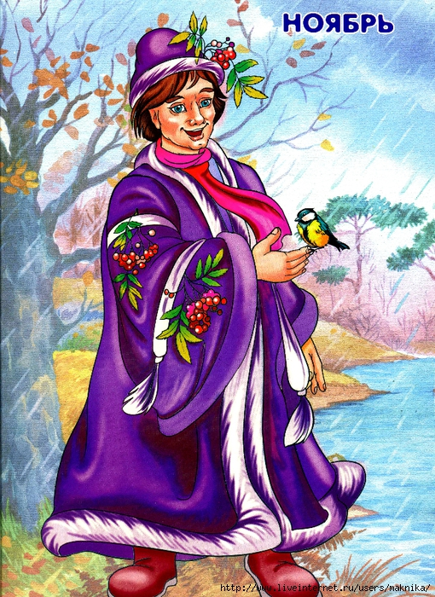

Slide 10
Ноябрь – последний месяц осени. Его древнегреческое название – грудень, от слова «груда», что значило разъезженный, плохой и замёрзший путь. В ноябре небо нередко закрыто тяжёлыми облаками, идёт снег пополам с дождём.

Slide 11
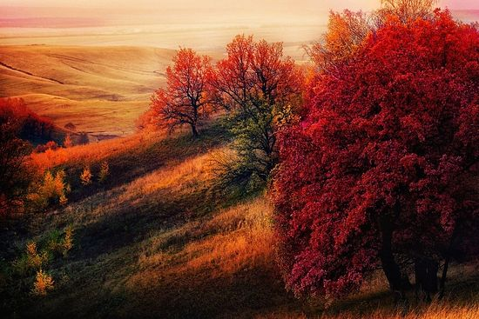
Спасибо за внимание!

